Slide 1
Mengubah Limbah Menjadi Berkah; Peluang Ekspor Lidi Kelapa Sawit & Aneka Produk Turunan Lidi Kelapa Sawit Riau
Disampaikan pada Workshop:
Strategi UKMK Kelapa Sawit Indonesia Dalam Menembus Pasar Ekspor
Siak-18 November 2024
Dr. DEFRIS HATMAJA, SP, M.Si
Kepala Bidang Pengolahan & Pemasaran Dinas Perkebunan Provinsi Riau
@disbunriau

Slide 2
Potensi Perkebunan
Lahan Perkebunan Provinsi Riau berdasarkan tutupan lahan Tahun seluas 4.899.066,79 Ha
Kelapa Sawit 3.874.566,28 Ha (terluas se Indonesia)
Produksi tahun 2022 : 7,73 jt Ton) ➔ 16,54% dr Eksport Indonesia
Sagu 68.139,7 Ha
Kopi 15,92 Ha
Kelapa 474.291,66 Ha (Terluas di Indonesia) Produksi Tahun 2022 : 417,460 Ton (diluar penjualan butiran)
Pinang 1.139,45 Ha (Hamparan diluar Tumpangsari)
Karet 480.913,73 Ha (Terluas ke 3 di Indonesia)
Produksi Tahun 2022 : 323,639 Ton

Slide 3
Kontribusi Sub Sektor Perkebunan di Provinsi Riau
PDRB Tanaman Perkebunan Tahun 2023 sebesar Rp. 176 T (89% thdp sektor pertanian) =➔ Diluar Industri Pengolahan
Rumah tangga terkait langsung dengan kegiatan sub sektor perkebunan 823.026 KK, (3,37 juta jiwa)
NTP Sub Sektor Perkebunan Tahun 2023 sebesar 168,55
NTUP Sub Sektor Perkebunan Tahun 2023 sebesar 164,43

Slide 4
TANTANGAN PERKEBUNAN KELAPA SAWIT
Produksi dan Produktivitas Perkebunan belum optimal
Masih rendahnya mutu produk komoditas utama perkebunan
Masih banyak kebun yang berada didalam Kawasan Hutan
Belum optimalnya pendataan pelaku usaha perkebunan
Harga Komoditas yang fluktuatif dan tidak berkeadilan
Hilirisasi belum optimal
Perlindungan dan kepastian hukum dan berusaha bagi pekebun
Rendahnya SDM Perkebunan

Slide 5
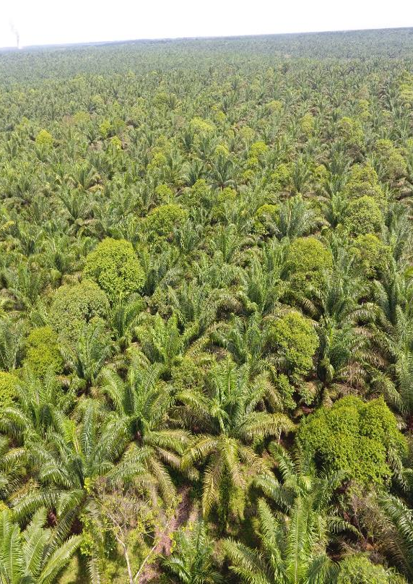
KELAPA SAWIT SEBAGAI KOMODITI UNGGULAN RIAU
Pembangunan perkebunan kelapa sawit mempunyai dampak ganda terhadap ekonomi wilayah Riau, terutama dalam menciptakan kesempatan dan peluang kerja
Potensi subsektor perkebunan khususnya kelapa sawit, dijadikan andalan ekspor dan sumber devisa negara
Kelapa sawit merupakan salah satu komoditas penting dan strategis di Indonesia karena peranannya yang cukup besar dalam mendorong perekonomian rakyat, terutama bagi petani perkebunan.

Slide 6
KELAPA SAWIT SEBAGAI... (lanjutan)
Keberhasilan kegiatan perkebunan kelapa sawit di wilayah pedesaan dan sekitarnya:
Pasar sebagai sarana pemasaran hasil produksi;
Jasa sebagai akibat dari peningkatan hasil produksi dan sasarannya;
Kelembagaan ekonomi
Sarana transportasi;
Sarana pendidikan dan kesehatan;
Sarana fungsi pelayanan; dan
Organisasi dan kelembagaan

Slide 7
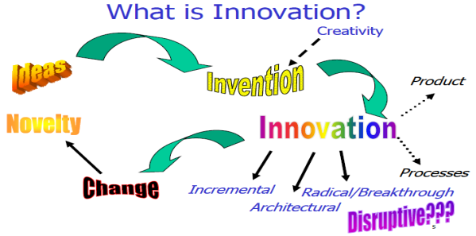
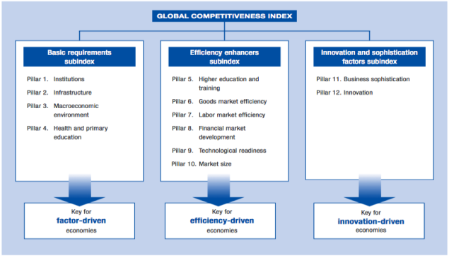
HILIRISASI PRODUK PERKEBUNAN RIAU
BERBASIS CLUSTER KOMODITI UNGGULAN DAERAH
MENGACU PADA 2 (DUA) PENDEKATAN : INOVASI DAN DAYA SAING
INOVASI adalah kegiatan penelitian, pengembangan, pengkajian, penerapan dan/atau perekayasaan yang menghasilkan kebaruan dan perubahan yang diterapkan serta bermanfaat secara ekonomi dan atau sosial budaya.
DAYA SAING adalah kesatuan/keterpaduan antar lembaga, kebijakan, dan faktor–faktor yang menentukan tingkat produktivitas suatu negara.
Tingkat produktivitas adalah tingkat kesejahteraan yang dapat dicapai dalam ekonomi dan merupakan penggerak utama tingkat pertumbuhan.

Slide 8
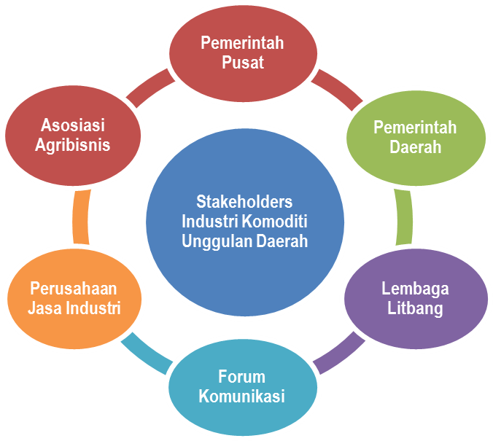
SKEMA HILIRISASI PRODUK PERKEBUNAN RIAU
BERBASIS CLUSTER KOMODITI UNGGULAN DAERAH
Model Kemitraan
Registrasi produk, standarisasi mutu, uji mutu, sertifikasi mutu, insentif, regulasi
Cluster Komoditi Unggulan Kabupaten/Kota
S
a
w
i
t
Kuansing
Rohul
Rohil
Kampar
Inhu
Siak
Bengkalis
Inhil
Pelala-wan
Meranti
Inhil
Meranti
Kelembagaan Ekonomi Petani/Pekebun
ANEKA
PRODUK HILIR
SAWIT
KARET
KELAPA
SAGU
KOPI
Karet
Kelapa
Sagu
Kopi
Domestik
Produksi
Pasca
Panen
Pengolahan
Hasil
Pemasaran
Ekspor
GAP
(Good Agriculture Practices)
GHP
(Good Handling Practices)
Pemerintah Kab/Kota
Pemerintah Prov Riau
Kemenko Ekonomi
Kemen Pertanian
Kemen Perdagangan
Kemen Perindustrian
Kemen BUMN
BPDPKS
Perbankan
Perguruan Tinggi
Dunia Usaha
GMP
(Good Manufacturing Practices)
Pembinaan teknis
Bantuan peralatan
pasca panen
Pengawalan mutu
Bantuan peralatan pengolahan
hasil
Fasilitasi pemasaran
Fasilitasi permodalan
Penguatan kapasitas dan kelembagaan petani
Penguatan kapasitas dan kelembagaan petani
Bantuan Unit Pengolahan Hasil (UPH)
Fasilitasi kemitraan
Bimtek pengolahan
Notes:
8

Slide 9
PARADIGMA PENGEMBANGAN KELEMBAGAAN EKONOMI PETANI/PEKEBUN BERBASIS HILIRISASI
KEPEMIMPINAN
KEWIRAUSAHAAN
MANAJERIAL

Slide 10
Mengolah Limbah Lidi Kelapa Sawit Menjadi Aneka Turunan Produk Kerajinan
Adapun aneka produk turunan dari limbah sawit yang di produksi, diantaranya:
1. Aneka tas lidi sawit pria dan wanita
2. Aneka kotak tissue lidi sawit
3. Aneka sapu lidi sawit
4. Aneka sovenir gantungan kunci sawit
5. Sabun minyak jelantah
6. Lilin aromaterapi
7. Teh daun sawit
8. Piring, Mangkok, Bakul nasi, dan tempat buah dari lidi sawit dll

Slide 11
PASAR EKSPORT LIDI SAWIT RIAU & ANEKA PRODUK TURUNAN TAHUN 2024
Negara Tujuan Eksport Lidi Sawit & Kerajinan Olahan Lidi Sawit Riau:
Amerika Serikat
Pakistan
Malaysia
JUMLAH TRANSAKSI TAHUN 2024

Slide 12
NILAI TAMBAH DARI ANEKA PRODUK HILIRISASI LIDI SAWIT : TAS LIDI SAWIT DAN KOTAK TISSUE

Slide 17
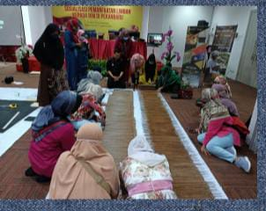
PELATIHAN & WORKSHOP ANEKA PRODUK TURUNAN LIDI KELAPA SAWIT BERBASIS UKMK

Slide 18
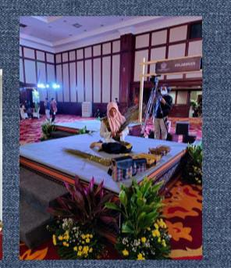
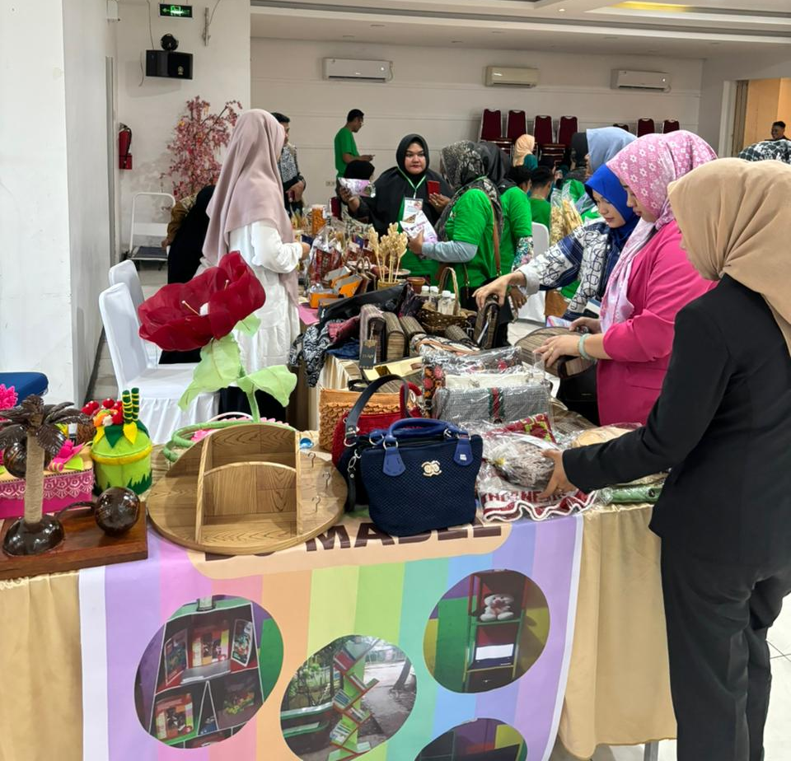
PROMOSI, PEMASARAN & FASILITASI KEMITRAAN BAGI UKMK

Slide 19
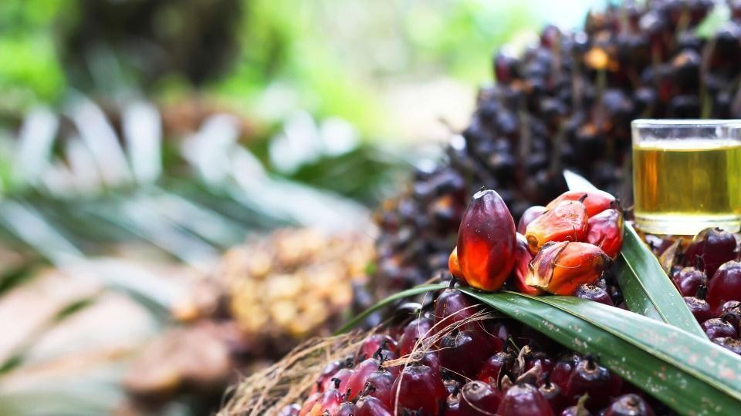
BIDANG PPHP

